Slide 1
PROJETS PERSONNELS
Classe de Mme Vicky - Stage 4

Slide 2
C’est quoi?
But?
Exemples?
C’est quand?
Un projet que VOUS choisissez de faire pour le plaisir d’apprendre!
Apprendre sur des sujets qui vous intéressent dans le but de présenter votre projet aux autres élèves.
Quiz, arts, maquette, concours, présentation, histoire, enseignement scolaire, etc.
Routine « au choix », période Starbucks, période PP, lorsque j’ai fini mon travail (je peux), à la maison…

Slide 3
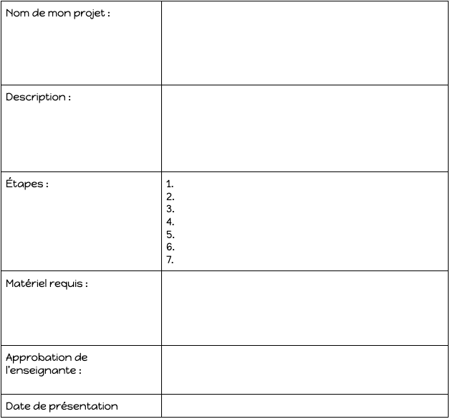
Étape 1.
Pensez à votre projet personnel et organisez-le à l’aide de ce plan :

Slide 4
Échéancier
Présentation aux autres élèves!
Présentation du projet aux élèves : 25 octobre (aujourd’hui!)
Choix des projets personnels des élèves et commentaires de l’enseignante : 2 novembre
Réalisation du projet : Quand vous avez le temps en classe
Sélection d’une date de présentation : À déterminer lorsque terminé (approbation de l’enseignante)

